Slide 1
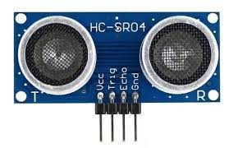
Sistemas Embarcados Sensor Ultrassônico- Arduino
Prof. Carlos Alberto

Slide 2
Aula 12
Sensor ultrassônico
Nesta aula vamos estudar o sensor ultrassônico HC-SR04 largamente utilizado em robótica para medir distâncias entre 2cm até 4 metros com precisão de 3mm.
Os pinos de ligação do sensor são: VCC, TRIGGER, ECHO e GND.
VCC e GND: São pinos de alimentação.
TRIGGER: É um pino que recebe um nível alto (mínimo de 10us) fazendo que seja emitida uma onda sonora que ao encontrar um obstáculo será rebatida de volta ao sensor.
ECHO: É um pino que durante o tempo de emissão e recepção estará também em nível alto, de modo a calcular a distância.
Essa distância é calculada de acordo com o tempo em que o pino ECHO permaneceu em nível alto, após o pino TRIGGER ter sido colocado em nível alto:

Slide 3
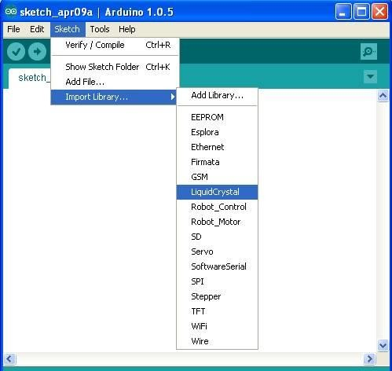
Sensor ultrassônico
Distância = (Tempo do ECHO em nível alto x velocidade do som) /2
Como o som percorre duas vezes a distância entre a origem e o obstáculo (emissão e rebatida), divide-se por 2.
Programação: O primeiro passo é incluir a biblioteca para esse sensor.
Na experiência anterior com o display de cristal líquido, a biblioteca já estava presente no IDE do Arduino, conforme mostra a figura a seguir.

Slide 4
Sensor ultrassônico
No entanto, podemos observar que não existe a biblioteca para o dispositivo ultrassônico, logo, a mesma deverá ser importada. Existem vários sites para importar essa biblioteca, bastando pesquisar nos sites de busca.
Vamos então importar uma biblioteca não atualizada, apenas para mostrar que é possível proceder as alterações e como fazê-las, mostrando assim a versatilidade do programa.
O link que foi utilizado para baixar essa biblioteca é mostrado a seguir:

Slide 5
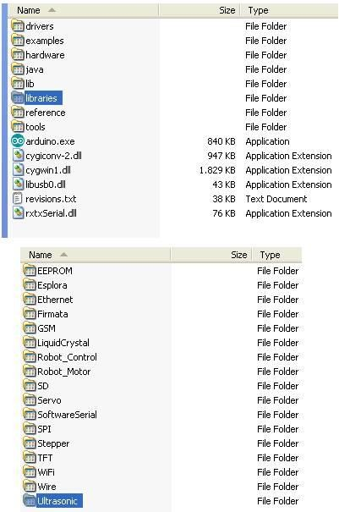
http://blog.iteadstudio.com/arduino-library-for-ultrasonic-ranging-module-hc-sr04/
Depois de baixado o arquivo é preciso incluir na biblioteca do Arduino, conforme mostra a figura a seguir.

Slide 6
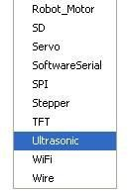
Sensor ultrassônico
Podemos observar que no IDE do Arduino a biblioteca já está presente.
Ao dar um clique na mesma, automaticamente é inserida no sketch do Arduino o comando abaixo:
#include<Ultrasonic.h>

Slide 7
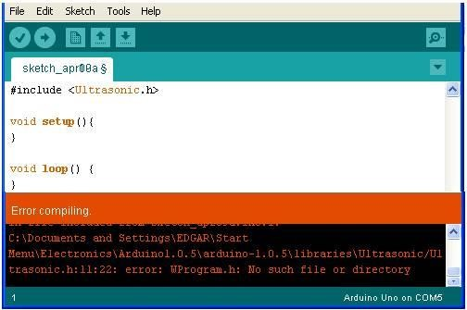
Sensor ultrassônico
O próximo passo é verificar se a biblioteca está em ordem, bastando para isso clicar em Verify.
Observa-se que ocorreu um erro de compilação, que normalmente deve-se a desatualização da biblioteca.
Pesquisando na Web foi possível descobrir onde está o erro e fazer a correção.
Para isso é preciso editar dois arquivos da biblioteca Ultrasonic e fazer a correção. É aconselhável fazer a edição com o “Bloco de Notas”, pois é mais simples e descomplicado.

Slide 8
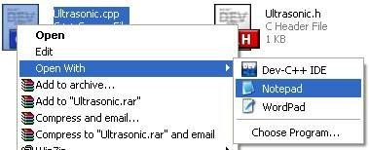
Abrir a pasta biblioteca do Arduino e selecionar o arquivo Ultrasonic.cpp e abrir com o bloco de notas.
Proceder da mesma forma para o arquivo Ultrasonic.h
OBS: Não se esquecer de salvar a cada alteração, bem como fechar e reiniciar o programa Arduino, para que as alterações surtam efeito.
Os procedimentos acima mostraram que mesmo com a biblioteca desatualizada é possível a sua utilização, uma vez que nem sempre essas bibliotecas atualizadas estão de disponíveis ou às vezes existe uma série de dificuldades para a aquisição das mesmas.
No entanto, sempre que possível deve-se utilizar as bibliotecas atualizadas.
No caso do sensor objeto desta experiência, existe uma biblioteca atualizada que pode ser obtida através do link:https://code.google.com/p/ultrasonic-ranging-module-hc-sr04-updates/downloads/detail?name=Ultrasonic.rar&can=2&q=

Slide 9
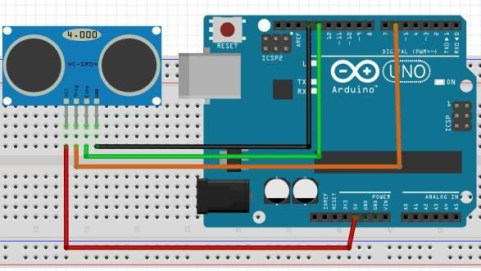
Sensor ultrassônico
Nesta experiência está sendo utilizada a biblioteca corrigida e não a atualizada, com o único intuito de mostrar que o funcionamento é exatamente igual. Podemos então dar sequência a nossa programação, pois o erro foi devidamente reparado. A figura a seguir mostra o layout do circuito:
A função Ranging, faz a conversão do tempo de resposta do echo em centímetros, e armazena na variável
“distCentimetros” (distância).

Slide 10
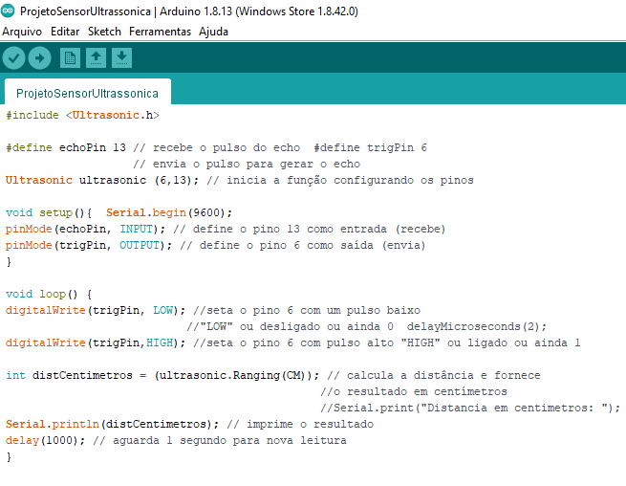

Slide 11
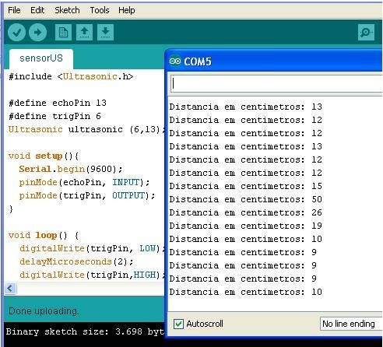
Sensor ultrassônico
Sensor ultrassônico
Na figura a seguir o Serial Monitor mostra a distância lida pelo sensor.
Acendendo um led de acordo com a distância lida:
Vamos implementar a programação de tal forma que um led acenda, a partir do momento em que a distância lida seja menor do que 10 centímetros.

Slide 12
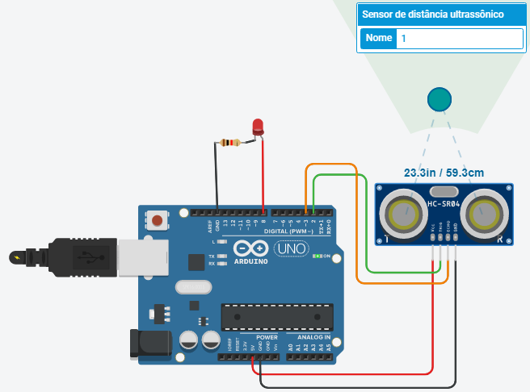

Slide 13
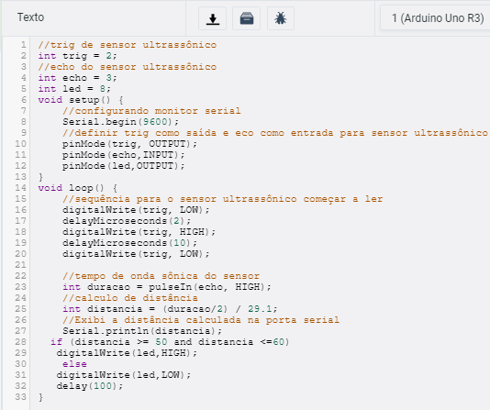

Slide 14
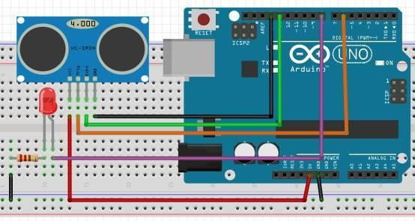
Sensor ultrassônico
A programação modificada está na cor azul e em negrito.
#include <Ultrasonic.h> #define echoPin 13
#define trigPin 6
int led=8;
Ultrasonic ultrasonic (6,13);
void setup(){ Serial.begin(9600); pinMode(echoPin, INPUT); pinMode(trigPin, OUTPUT); pinMode(led,OUTPUT);
}
void loop() { digitalWrite(trigPin, LOW); delayMicroseconds(2); digitalWrite(trigPin,HIGH);
int distCentimetros = (ultrasonic.Ranging(CM));
Serial.print("Distancia em centimetros: "); Serial.println(distCentimetros);
if (distCentimetros < 10)
digitalWrite(led, HIGH);
else
digitalWrite(led, LOW);
delay(1000);
}

Slide 15
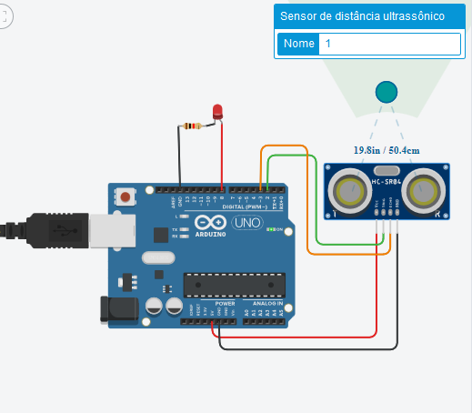
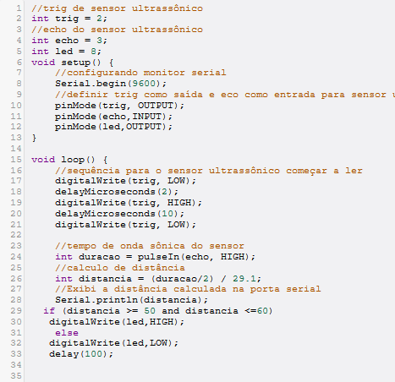
Exemplo de Fixação com LED ligado

Slide 16
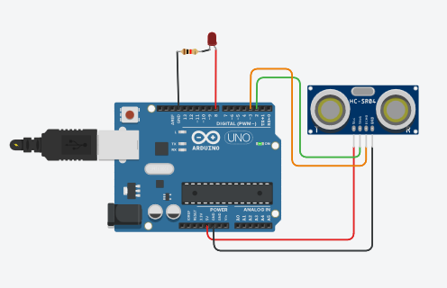
Exemplo de Fixação com LED desligado

Slide 17
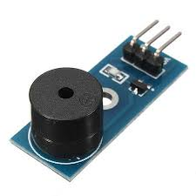
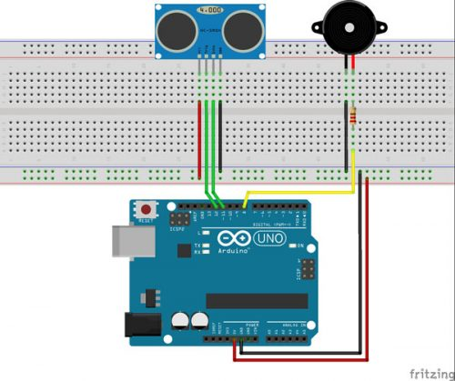
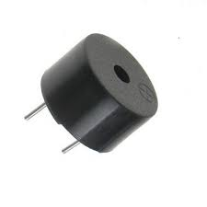
Arduino – Buzzer

Slide 18
Arduino – Buzzer
O buzzer funciona a partir do efeito piezoelétrico reverso. O principio desse efeito é o surgimento de uma tensão elétrica a partir de um esforço mecânico.
O efeito piezoelétrico ocorre em alguns tipos de materiais cristalinos com uma simetria não centralizada. Quando eles sofrem um esforço mecânico, há uma alteração nos íons do material, influenciando na diferencia de potencial medida.
No caso do buzzer, o efeito é reverso. A partir de uma diferença de potencial, é gerado um movimento mecânico gera uma onda sonora. Para fazer o componente funcionar, aplica-se uma tensão em seus terminais com uma determinada frequência. A célula piezoelétrica dentro do buzzer irá vibrar na mesma frequência, produzindo um som. A partir dessa frequência, é possível criar uma infinidade de sons diferentes, mais graves ou mais agudos.

Slide 19
Arduino – Buzzer
O buzzer nada mais é do que um pequeno alto-falante capaz de emitir sons em diversas frequências.
É um componente eletrônico que é composto por 2 camadas de Metal e uma terceira camada interna de cristal Piezoeléctrico, este componente recebe uma fonte de energia e através dela emite uma frequência sonora.
O buzzer é normalmente é usado em projetos que necessitam de avisos sonoros, relógios com alarme, e até para reproduzir músicas.

Slide 20
Arduino – Buzzer
Especificações e características:
– Tensão de operação: 3,5 a 5VDC – Tipo: ativo
Aplicações:
Projetos com Arduino ou outras plataformas microcontroladas em que seja necessário executar tons ou avisos sonoros.

Slide 21
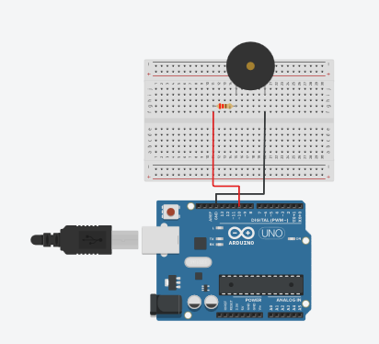
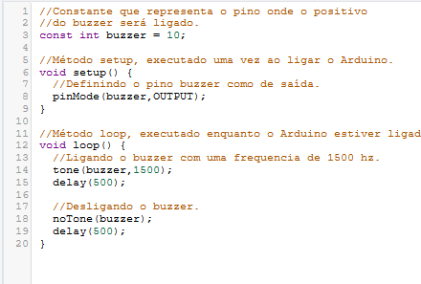
Arduino – Buzzer

Slide 22
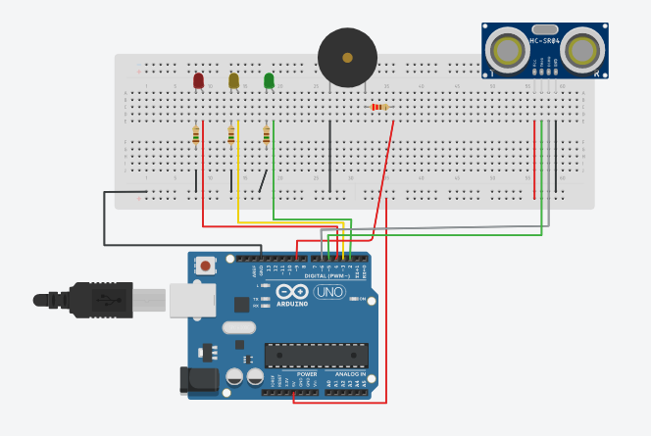
Atividade de Fixação

